Slide 1
Krótkoterminowa prognoza kierunku zmiany kursów walut z wykorzystaniem uczenia maszynowego.
Maciej Ziniewicz
PROMOTOR: dr inż. Jerzy Krawczuk

Slide 2
Plan prezentacji
Cel pracy
Dane
Uczenie maszynowe
Notes:
Dopiero zaczynam pracę nad pracą magisterską, jestem na jej pierwszym etapie czyli zbieranie informacji o zagadnieniach związanyc z praca, zidenyfikowanie potencjalnych problemów oraz zaplanowanie pokolei etapow pracy tak bym pozniej wiedział w ktorym kierunku iść i czego będe potrzebowal.

Slide 3
Cel pracy
Poszukiwanie optymalnego algorytmu prognozy zmian wybranych par walutowych.
Symulacja gry na opcjach binarnych z wykorzystaniem zbudowanego modelu.
Notes:
Poszukiwanie optymalnego algorytmu prognozy zmian wybranych par walutowych.
- Jedyn z zadan pracy jest odnalezienie odpwiedniego algorytmu dającego największy % prawidłowo wskazanych ruchów cen. Będa to algorytmy uczenia się sieci neuronowych ze względu na to że w pracy prawdopodobnie będą one podstawą do przewidywania ruchów giełodywch.
Symulacja gry na opcjach binarnych z wykorzystaniem zbudowanego modelu. -Praca nie zakłada stworzenia gotowego narzędzie ponieważ to mogłoby być zbyt dużym wyzwaniem jak na tak krótki okres czasu do obrony, natomiast celem pracy również jest zasymulowanie gry na historycznych danych oraz weryfikacja wyników z faktycznymi ruchami giedy.

Slide 4
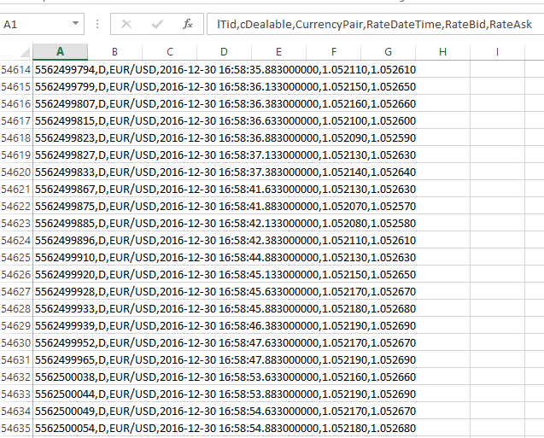
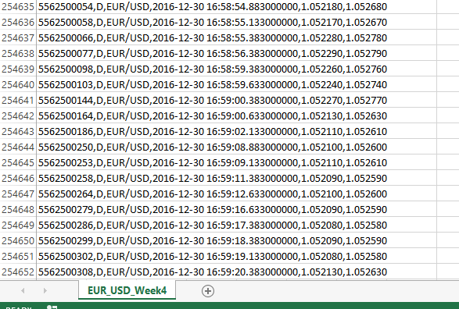
Dane
Notes:
To są przykładowe dane ktore pokazywalem na poporzedniej prezentacji. Ten przypadek to dane z ostatniego tygodnia grudnia jednej pary walutowej EUR_USD. Jak widać ten zbiór ma niecałe 255tys wierszy i waży 17,5 MB nieby niedużo ale w skali roku takie zbiory danych waża ok 3-4GB. ,Mam dostęp do tego typu danych od 2000 roku dla większości bardziej znaczących walut, niestety nie znalazłem notowań historycznych złotówki.
Z racji że w pracy chcę zająć się predykcją krótkoterminową do 1 dnia maksymalnie nie bede potrzebowal przerobić dużej ilosći danych, myślę że maksymalnie do 6-12 miesiecy wstecz wystaczy.
//
W chwili obecnej nie wiem jak dużej ilości danych będe potrzebował do prognozy krótkoterminowej, mogę się jedynie domyślać że maksymalnie roczne dane wystarczą. Jednym z zadań w pracy będzie obrobienie tych zbiorów do takiej formy którą przyjmą narzędzia używane do tworzenia sici neuronowych o których pózniej. Bardzo mozliwe ze będzie trzeba jakoś dane kategoryzować, redukować tak by nie tracić informacji ale zmniejszyć ich ilosc.

Slide 5
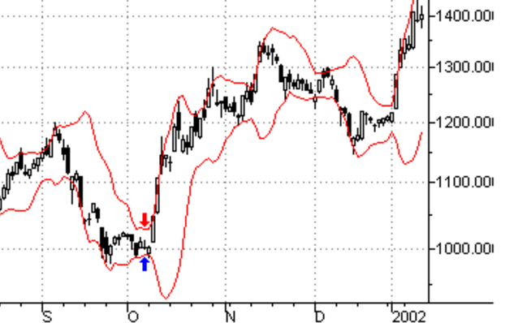
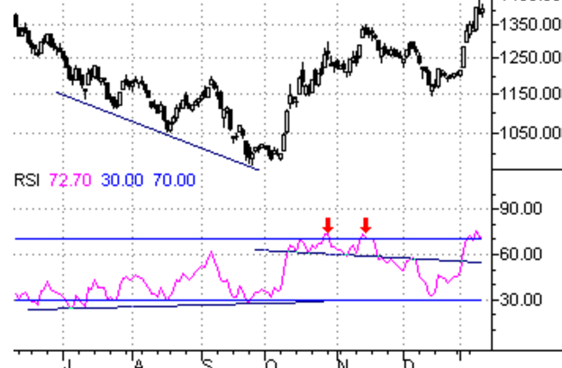
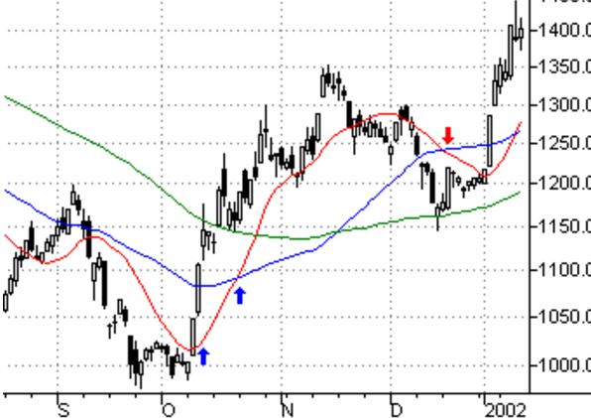
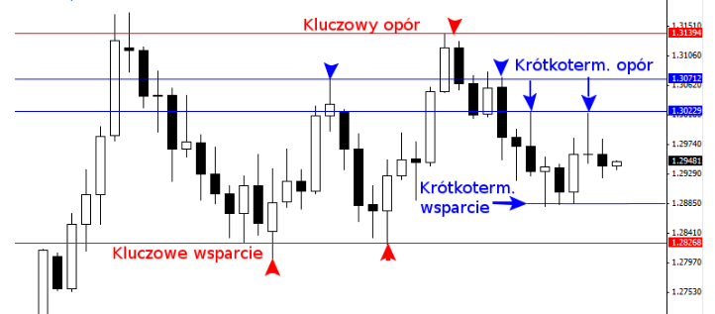
Dane - Wskazniki
Wstęgi Bollingera
RSI(Relative Strength Index)
Średnia ruchoma
Poziomy wsparcia i oporu
Notes:
Wskaźniki o których równiez wpsominałem w poprzednich prezentacjach są narzędziami pomagającymi identyfikować stany rynkowe na bazie których generowane sa odpowiednie sygnały. Wskaźniki od strony technicznej najczęsciej są to wartości obliczane ne podstawie giełdowych danych liczbowych aktualnych i z przeszłości. Z uwagi że mam dostęp jedynie do historycznych wartości ceny która sama w sobie nie da wymaganych informacji, prawdopodobnie będe musiał zaimplemenować te wskazniki tak aby ich wyniki wraz z przedziałem czasowym dla których zostaly zastosowane były danymi wejsciowymi dla modelu uczenia maszynowego. Wiąże się to z tym że będe zmuszony poznać sposób działania od strony technicznej tych wskazników, najpopularniejsze opisane są w internecie, duża część ma udostępnione kody źródlowe ktore bede musial przerobic, jednak niektore z ktorych teraz kozystam niestety są chronione i muszę poprosic o kod autora, jeżeli sie nie zgodzi nie bede mogl przetestowac tej strategii z ktorej kozystam a szkoda bo jej uzytkownicy osiagaja dobre rezultaty. W takim przypadku bede analizował inne strategie ktore też mają potencjał.

Slide 6
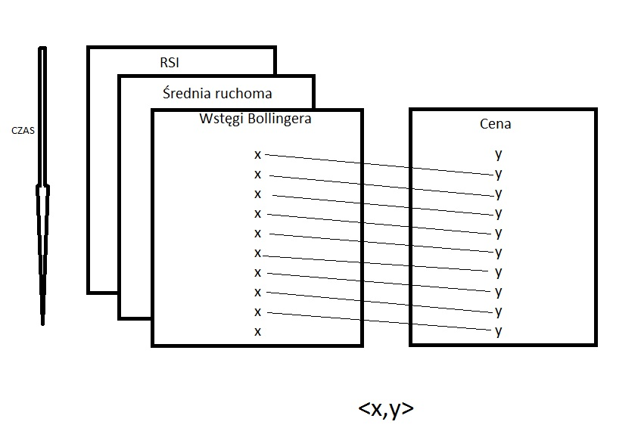
Dane - dane wejsciowe/treningowe
Notes:
Otrzymane informacje z zaimplementowanych wskazników będą służyły jako dane treningowe którę będa dostarczone na potrzeby uczenia się i wygenerowania modelu. Ostatnim etapem będzie sparowanie danych wynikowych z faktycznym zachowaniem się rynku, dla zestawu wskaznikow i jednostki czasowej dla ktorej bedzie przewidywany kierunek ceny czyli naszych danych wejsciowych X przyporzadkuje zachowanie się rynku w tym czasie czyli Y, przyklad dla danych X w ciagu 30min cena jesy wyzsza niż w momencie wygenerowania wskaznikow, taki zestaw będzie służył jako dane treningowe.

Slide 7
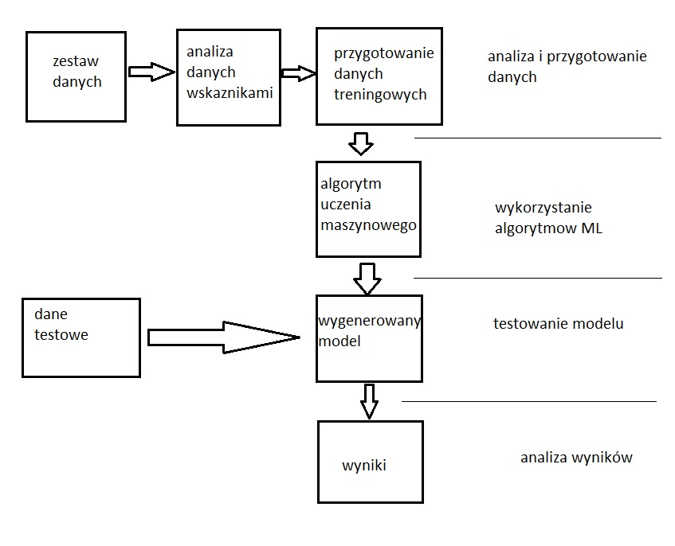
Etapy pracy

Slide 8
Dziękuje za uwagę

